Slide 1
Организация и проведение итогового сочинения (изложения) в 2025/2026 учебном году
Областное государственное автономное учреждение
«Смоленский региональный центр оценки качества образования»

Slide 2
Нормативная документация:
Федеральный закон от 29.12.2012 № 273-ФЗ «Об образовании в Российской Федерации»
Постановление Правительства РФ от 29.11.2021 № 2085 «О федеральной информационной системе обеспечения проведения государственной итоговой аттестации обучающихся, освоивших основные образовательные программы основного общего и среднего общего образования, и приема граждан в образовательные организации для получения среднего профессионального и высшего образования и региональных информационных системах обеспечения проведения государственной итоговой аттестации обучающихся, освоивших основные образовательные программы основного общего и среднего общего образования»
Приказ Министерства просвещения РФ и Федеральной службы по надзору в сфере образования и науки от 04.04.2023 № 233/552 «Об утверждении Порядка проведения государственной итоговой аттестации по образовательным программам среднего общего образования»
Методические документы, рекомендуемые при организации и проведении итогового сочинения (изложения) в 2025/2026 учебном году (письмо Федеральной службы по надзору в сфере образования и науки от 24.10.2025 № 04-363)

Slide 3
Региональная нормативная документация:
Приказ Министерства образования и науки Смоленской области от 27.10.2025 № 943-ОД «О сроках и местах регистрации для участия в итоговом сочинении (изложении), сроках проведения итогового сочинения (изложения), местах информирования о результатах итогового сочинения (изложения) в Смоленской области в 2025/2026 учебном году»
Приказ Министерства образования и науки Смоленской области от 24.10.2025 № 928-ОД «О проведении итогового сочинения (изложения) в 2025/2026 учебном году»
Приказ Министерства образования и науки Смоленской области от 24.10.2025 № 927-ОД «Об утверждении графика внесения сведений об итоговом сочинении (изложении) в региональные информационные системы обеспечения проведения государственной итоговой аттестации обучающихся, освоивших основные образовательные программы основного общего и среднего общего образования, проверки и обработки итогового сочинения (изложения) на 2025/2026 учебный год»

Slide 4
Региональная нормативная документация:
Приказ Министерства образования и науки Смоленской области от 27.10.2025 № 944-ОД «Об утверждении порядка проведения и проверки итогового сочинения (изложения) в Смоленской области в 2025/2026 учебном году»
Приказ Министерства образования и науки Смоленской области от 23.10.2024 № 951 «Об утверждении инструкций для лиц, участвующих в организации и проведении итогового сочинения (изложения) на территории Смоленской области в 2025/2026 учебном году»

Slide 5
Сроки подачи заявления и даты проведения ИС (И)
Дата проведения ИС (И) | Сроки подачи заявления для участия в ИС (И)
03.12.2025 – основная дата | до 17.11.2025
04.02.2026 | до 20.01.2026
08.04.2026 | до 20.03.2026

Slide 6
Участники итогового сочинения (изложения) 3 декабря 2025 года
Всего в РИС зарегистрировано 3647 участников.
Категории участников | Количество участников, зарегистрированных в РИС
 | сочинение | изложение
Обучающиеся по программам среднего общего образования | 3615 | 32
Обучающиеся по программам среднего профессионального образования | 0 | 0
Выпускники прошлых лет | 0 | 0
Обучающиеся по программам среднего общего образования в иностранных государствах | 0 | 0
Итого: | 3615 | 32

Slide 7

ОО на дому
Создается в РИС на уровне
муниципалитета
Обязательно поставить галочку
«ОО на дому»
Код – шесть цифр: 670301
код региона – код АТЕ – порядковый номер
Участника в ОО на дому назначить только на место сдачи итогового сочинения (изложения)

Slide 8
Самостоятельная печать бланков итогового сочинения (изложения) из РИС
«Планирование ГИА(ЕГЭ) 2026» в ОМСУ или ОО

Slide 9
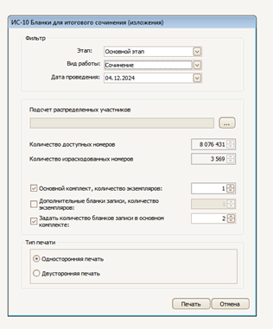
Печать комплектов
Формируем отчет ИС-10
Выбираем:
этап – основной
вид работы – сочинение / изложение
дата – 03.12.2025
Ставим метку «✔» в поле «Основной комплект»
В поле «Задать количество бланков записи в основном комплекте» меняем на 2
Поле «Тип печати» - односторонняя печать

Slide 10
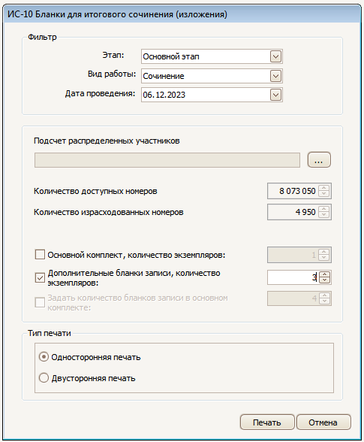
Печать ДБО
Убрать отметку «✔» в поле «Основной комплект»
Поставить отметку «✔» в поле «Дополнительные бланки записи»
Задать количество экземпляров
Тип печати – односторонняя печать

Slide 11

КОПИРОВАНИЕ
бланков итогового сочинения (изложения) при нехватке распечатанных бланков в местах проведения ИС (И) ЗАПРЕЩЕНО!!!
так как все бланки имеют
уникальный код работы
и распечатываются посредством специализированного программного обеспечения.

Slide 12
Комплекты тем итогового сочинения за 15 минут до проведения итогового сочинения размещаются на topic.rustest.ru, ссылка на данный ресурс также размещается на официальном сайте ФГБУ «ФЦТ» (rustest.ru).
Тексты для итогового изложения направляются ОГАУ СРЦОКО в ОМСУ до начала проведения итогового изложения.
В случае возникновения нештатных ситуаций (недоступность или неработоспособность указанного информационного портала, официального сайта) по запросу специалиста Министерства, ответственного за вопросы, связанные с проведением итогового сочинения (изложения), комплекты тем итогового сочинения направляются ФГБУ «ФЦТ» на электронные адреса указанного специалиста.

Slide 13

ПРОДОЛЖИТЕЛЬНОСТЬ написания ИС (И) –
3 часа 55 минут (235 минут)
Для участников ИС (И) с ОВЗ,
участников ИС (И) – детей-инвалидов и инвалидов продолжительность
написания работы может быть
увеличена на 1,5 часа.

Slide 14



ТАЙМИНГ проведения ИС (И)
Начиная с 9:00 – вход участников ИС (И).
Начиная с 9:45 – члены комиссии по проведению ИС (И) принимают у руководителя темы ИС, тексты изложения.
10:00 – начало ИС (И)
Инструктаж.

Slide 15

Если участник опоздал,
он допускается к написанию ИС (И),
при этом время окончания написания
ИС (И), зафиксированное на доске
(информационном стенде), не продлевается.
Повторный общий инструктаж для опоздавших участников не проводится.
Члены комиссии по проведению ИС (И) предоставляют необходимую информацию для заполнения регистрационных полей бланков ИС (И).

Slide 16

ТАЙМИНГ проведения ИС (И)
За 30 минут и за 5 минут до окончания ИС (И):
сообщить о скором завершении ИС (И),
необходимости перенести написанные ИС (И) из черновиков в бланки записи (в том числе в дополнительные бланки записи).
По истечении установленного времени, зафиксированного на доске (стенде):
объявить об окончании выполнения ИС (И);
собрать бланки, черновики.

Slide 17
На рабочем столе участников ИС (И) находятся:
бланк регистрации и бланки записи (дополнительные бланки записи);
ручка (гелевая или капиллярная с чернилами чёрного цвета);
документ, удостоверяющий личность;
для участников итогового сочинения – орфографический словарь, выданный по месту проведения итогового сочинения;
для участников итогового изложения – орфографический и толковый словари, выданные по месту проведения итогового изложения;
инструкция для участников итогового сочинения (изложения);
черновики, выданные по месту проведения ИС (И)

Slide 18
На рабочем столе участников ИС (И) при необходимости могут находиться:
лекарства;
продукты питания для дополнительного приема пищи (перекус), бутилированная питьевая вода при условии, что упаковка указанных продуктов питания и воды, а также их потребление не будут отвлекать других участников ИС (И) от написания ими ИС (И);
для участников ИС (И) с ОВЗ, участников ИС (И) – детей-инвалидов, инвалидов специальные технические средства

Slide 19
Основные правила заполнения бланков итогового сочинения (изложения)

Slide 20


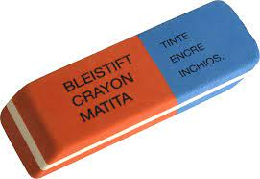
Категорически ЗАПРЕЩАЕТСЯ:
делать в полях бланков, вне полей бланков какие-либо записи и (или) пометки, не относящиеся к содержанию полей бланков;
использовать для заполнения бланков цветные ручки вместо гелевой или капиллярной ручки с чернилами ярко-черного цвета;
средства для исправления внесенной в бланки информации (корректирующую жидкость, «ластик» и др.).

Slide 21
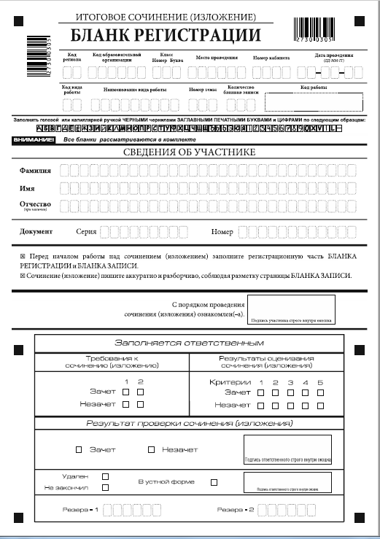
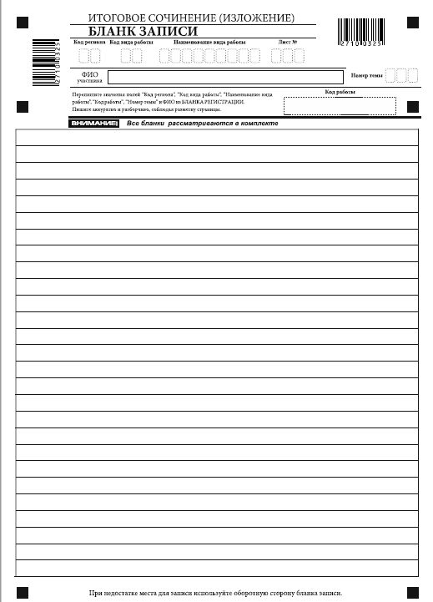

1
2

Slide 22
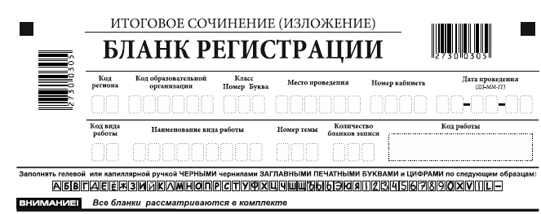
6 7
4 3 6
1 1 А
6 7 0 3 0 1
1 1
0 3 1 2 2 5
2 0
С ОЧ И Н Е Н И Е
2 2 2
1 2 5 6 3 2 1 5 4 7 8
2
Гелевые или капиллярные ручки с чернилами черного цвета!
Каждая цифра и буква во всех заполняемых полях бланка регистрации и верхней части бланков записи (дополнительных бланков записи) тщательно копируется с образца ее написания из строки с образцами написания символов
Поле «Количество бланков записи» заполняется членом комиссии по проведению итогового сочинения (изложения) по завершении ИС (И) в присутствии участника (в указанное поле вписывается то количество бланков записи, включая дополнительные бланки записи (в случае если такие выдавались по запросу участника), которое было использовано участником). Бланк регистрации не учитывается!

Slide 23
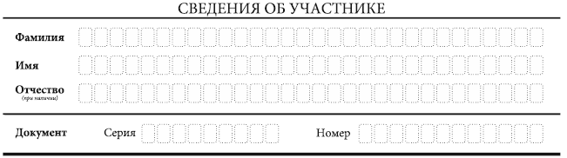
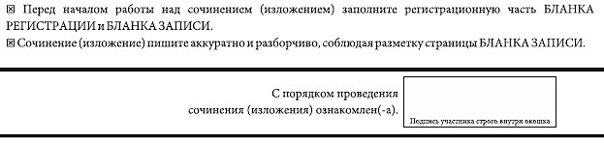
Поля средней части бланка регистрации заполняются участником ИС (И) самостоятельно (согласно документу, удостоверяющему личность участника), начиная с первой позиции каждого поля
НЕ ДЕЛАТЬ ПРОЧЕРКИ, если участник ИС (И) не имеет информации для заполнения какого-то конкретного поля. ОСТАВИТЬ это поле ПУСТЫМ
В средней части бланка регистрации расположена
краткая инструкция
Поле для подписи участника ИС (И).

Slide 24
2 (два)
односторонних
бланка записи
Поля: «Код региона», «Код вида работы», «Наименование вида работы», «Номер темы» должны быть продублированы с бланка регистрации
В первый бланк записи ставится цифра 1,
далее – 2
Поле «ФИО участника» заполняется прописью. В случае нехватки места участник может внести только фамилию и инициалы.
1
2
12563215478
12563215478

Slide 25
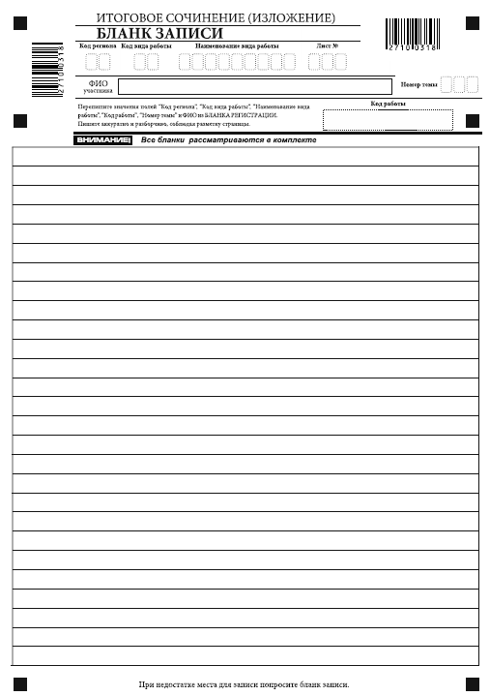
3
Дополнительный бланк записи
Выдается членом комиссии по проведению ИС (И) по запросу участника в случае нехватки места для оформления ИС (И) на лицевых сторонах бланков записи из комплекта участника ИС (И).
Поле «Код работы» НЕ заполнено автоматически – заполняется членом комиссии - совпадает с кодом работы на бланке регистрации и бланках записи.
Поле «Лист №» заполняется членом комиссии по проведению ИС (И) – ставится цифра – 3 и т.д.
Поля «Код региона», «Код вида работы», «Наименование вида работы», «Номер темы» должны быть продублированы с бланка регистрации
В поле «ФИО участника» при нехватке места участник может внести только фамилию и инициалы.

Slide 26
Члены комиссии по проведению ИС (И):
проверяют правильность заполнения участниками ИС (И) регистрационных полей бланков;
проверяют бланк регистрации и бланки записи каждого участника ИС (И) на корректность вписанного участником ИС (И) кода работы, наименования вида работы, номера темы итогового сочинения (текста для итогового изложения);
ставит «Z» в области бланка записи (или дополнительного бланка записи), оставшейся незаполненной;
заполняют поле «Количество бланков записи» в бланках регистрации участников ИС (И). В указанное поле вписывается то количество бланков записи, включая дополнительные бланки записи (в случае если такие выдавались по запросу участника), которое было использовано участником.

Slide 27
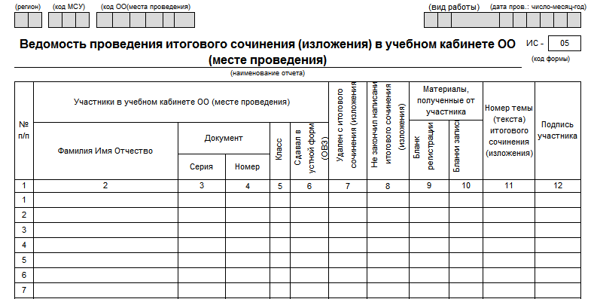
Члены комиссии по проведению ИС (И) заполняют отчетные формы, использованные во время проведения ИС (И), в том числе форму ИС-05 «Ведомость проведения итогового сочинения (изложения) в учебном кабинете ОО (месте проведения)». В свою очередь, участник проверяет свои данные, внесенные в ведомость, подтверждая их личной подписью.

Slide 28

Во время проведения ИС (И) запрещается:
членам комиссии по проведению ИС (И) - иметь при себе средства связи, фото-, аудио- и видеоаппаратуру, справочные материалы, письменные заметки и иные средства хранения и передачи информации, оказывать содействие участникам ИС (И)
участникам ИС (И) – иметь при себе средства связи, фото-, аудио- и видеоаппаратуру, справочные материалы, письменные заметки и иные средства хранения и передачи информации, собственные орфографические и (или) толковые словари, пользоваться текстами литературного материала (художественными произведениями, дневниками, мемуарами, публицистикой, другими литературными источниками)

Slide 29
Участники ИС (И), нарушившие вышеперечисленные требования (подпункт 1 пункта 28 Порядка ГИА-11), удаляются с ИС (И) членом комиссии по проведению ИС (И).
Член комиссии по проведению ИС (И) составляет «Акт об удалении участника итогового сочинения (изложения)» (форма ИС-09), вносит соответствующую отметку в форму ИС-05 «Ведомость проведения итогового сочинения (изложения) в учебном кабинете ОО (месте проведения)».
Участник ИС (И) должен поставить свою подпись в указанной форме.
В бланке регистрации указанного участника ИС (И) необходимо внести отметку «Х» в поле «Удален».
Внесение отметки в поле «Удален» подтверждается подписью члена комиссии по проведению ИС (И).

Slide 30
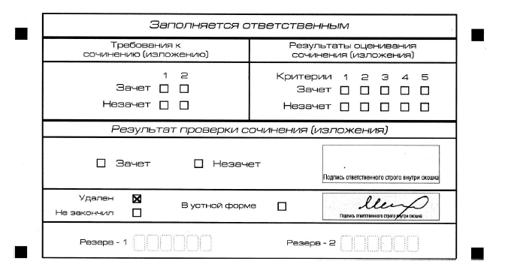
Заполнение полей нижней части бланка регистрации, если участник удален с ИС (И)

Slide 31

В случае если участник ИС (И) по состоянию здоровья или другим объективным причинам не может завершить написание ИС (И), он может покинуть место проведения ИС (И).
Член комиссии по проведению ИС (И) составляет «Акт о досрочном завершении написания итогового сочинения (изложения) по уважительным причинам» (форма ИС-08), вносит соответствующую отметку в форму ИС-05 «Ведомость проведения итогового сочинения (изложения) в учебном кабинете ОО (месте проведения)». Участник ИС (И) должен поставить свою подпись в указанной форме.
В бланке регистрации указанного участника ИС (И) внести отметку «Х» в поле «Не закончил» для учета при организации проверки, а также для последующего допуска указанных участников к повторной сдаче ИС (И) в дополнительные даты.
Внесение отметки в поле «Не закончил» подтверждается подписью члена комиссии по проведению ИС (И).

Slide 32
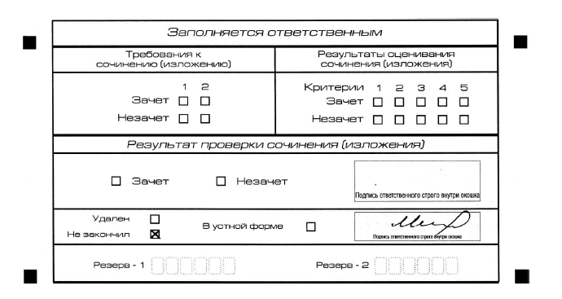
Заполнение полей нижней части бланка регистрации, если участник не закончил написание ИС (И) по уважительным причинам

Slide 33
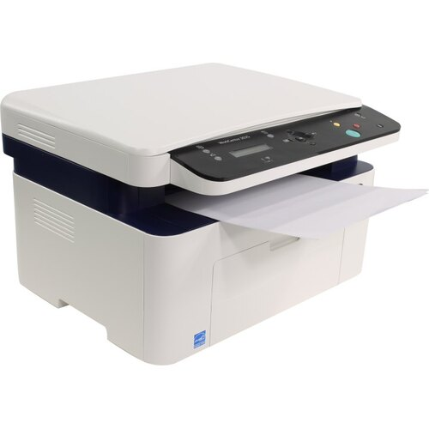
Копирование бланков ИС (И) с внесенной в бланк регистрации отметкой «Х» в поле «Не закончил» / «Удален», подтвержденной подписью члена комиссии по проведению ИС (И), не производится, проверка таких сочинений (изложений) не осуществляется!
Указанные бланки ИС (И) вместе с формой ИС-08 «Акт о досрочном завершении написания итогового сочинения (изложения) по уважительным причинам» или формой ИС-09 «Акт об удалении участника итогового сочинения (изложения)» передаются руководителю образовательной организации для учета, а также для последующего допуска указанных участников ИС (И) к повторной сдаче итогового сочинения (изложения) в дополнительные даты.

Slide 34
Проверка итогового сочинения (изложения)
Каждое сочинение (изложение) участников проверяется одним экспертом один раз на КОПИИ БЛАНКОВ ЗАПИСИ.
В бланке регистрации отмечаются «Х» клетки, соответствующие результатам оценивания работы.
«Х» должен быть поставлен четко внутри квадрата.
Результатом итогового сочинения (изложения) является «зачет»/«незачет».
Для получения «зачета» за итоговое сочинение (изложение) необходимо получить:
«зачет» по двум требованиям к ИС (И) № 1 и № 2
«зачет» по двум критериям № 1 и № 2
«зачет» по одному из критериев №№ 3-5

Slide 35
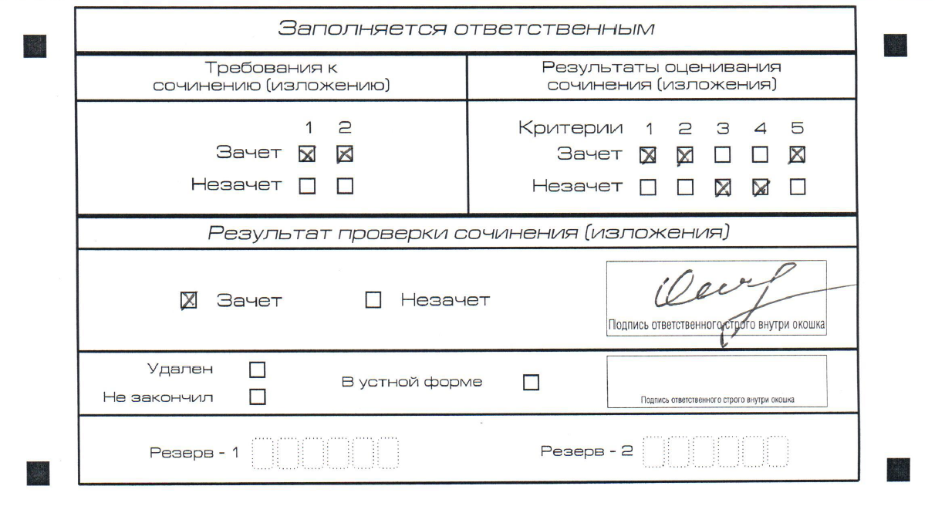
Проверка итогового сочинения (изложения)

Slide 36
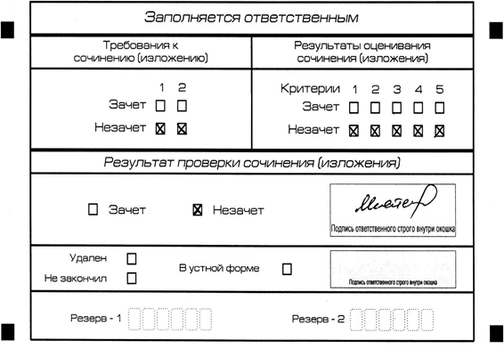
Заполнение поля «Требования к сочинению (изложению)»
Требование № 1 «Объем ИС (И)»
Если не выполняется требование № 1
- выставляется «незачет» за всю работу в целом;
- работа не проверяется по требованию № 2 и критериям оценивания.

Slide 37
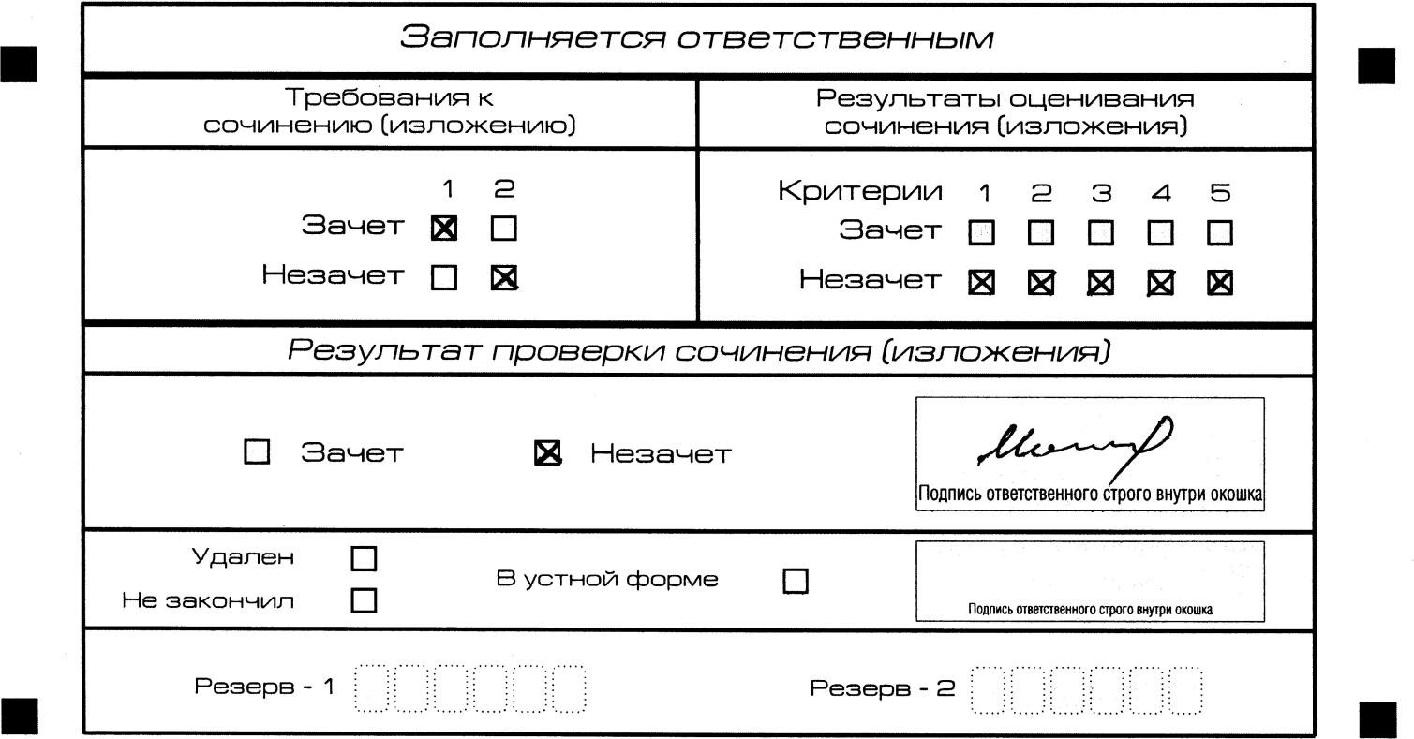
Заполнение поля «Требования к сочинению (изложению)»
Требование № 2 «Самостоятельность написания ИС (И)»
Если не выполняется требование № 2
- выставляется «незачет» за всю работу в целом;
- работа не проверяется по критериям оценивания.

Slide 38
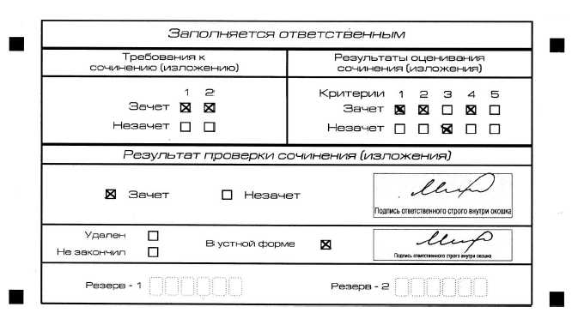
Заполнение полей нижней части бланка регистрации, если участник ИС (И) сдавал ИС (И) в устной форме
«зачёт» по двум требованиям!
«зачёт» по критериям № 1 и № 2
дополнительно «зачёт» хотя бы по одному из критериев № 3 - № 4
ИС (И) в устной форме
по критерию № 5 не проверяется и отметки не вносятся (поле остаётся пустым)

Slide 39
Отчётные формы для сдачи в ОГАУ СРЦОКО
распечатываются в ОО из базы данных «Планирование ГИА (ЕГЭ) 2026»
(НЕ БРАТЬ отчётные формы в методических рекомендациях!!!)
Код формы | Наименование
ИС-04 | Список участников итогового сочинения (изложения) в ОО (месте проведения)
ИС-05 | Ведомость проведения итогового сочинения (изложения) в учебном кабинете ОО (месте проведения)
ИС-06 | Протокол проверки итогового сочинения (изложения)
ИС-07 | Ведомость коррекции персональных данных участников итогового сочинения (изложения)
ИС-08 | Акт о досрочном написании итогового сочинения (изложения) по уважительным причинам
ИС-09 | Акт об удалении участника итогового сочинения (изложения)
ВСЕ формы заполняются строго гелевыми или капиллярными ручками
с чернилами черного цвета!
Оставшееся свободное пространство НЕ ГАСИТСЯ «Z»
Печать НЕ СТАВИТСЯ

Slide 40

Форма ИС-07 Ведомость коррекции персональных данных участников итогового сочинения (изложения)
В случае несоответствия персональных данных, указанных в форме ИС-05 «Ведомость проведения итогового сочинения (изложения) в учебном кабинете ОО (месте проведения)», данным в документе, удостоверяющем личность участника итогового сочинения (изложения), член комиссии по проведению итогового сочинения (изложения) заполняет форму ИС-07 «Ведомость коррекции персональных данных участников итогового сочинения (изложения)» для дальнейшей передачи руководителю ОО по завершении написания итогового сочинения (изложения).
К форме ИС-07 необходимо приложить копии
подтверждающих документов.
При смене паспорта необходимо приложить
копию страницы с данными о ранее выданных
паспортов!

Slide 41
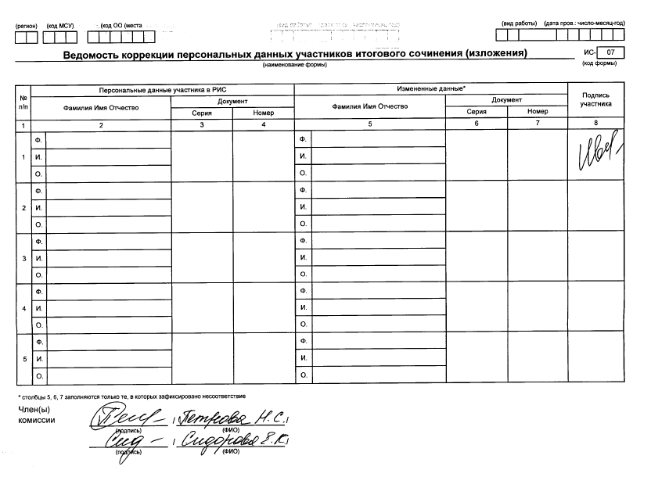
Иванов Иван Иванович
66 22
123456
66 23

Slide 42
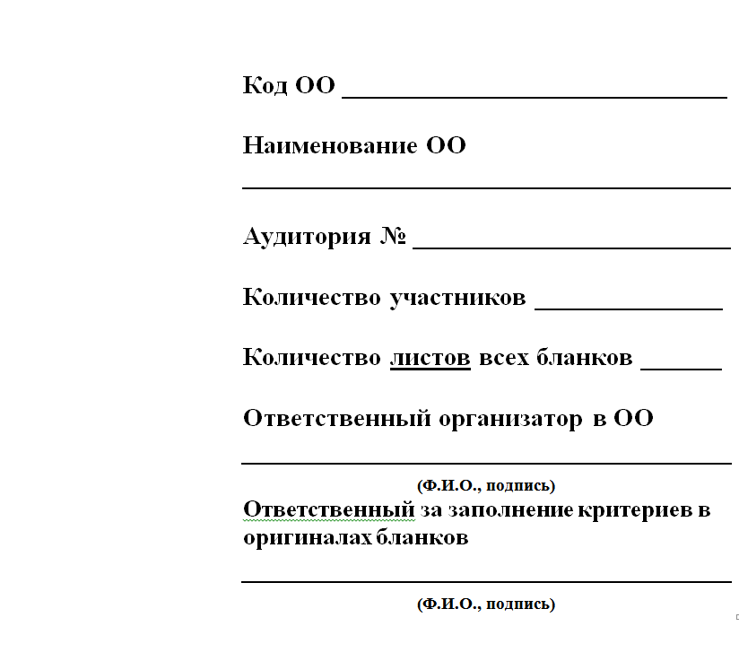
Комплектация бланков для передачи в ОГАУ СРЦОКО
Бланки участников собираются
по учебным кабинетам в следующем порядке:
Учебный кабинет №1:
1. Бланк регистрации участника 1;
2. Бланк записи Лист № 1 участника 1;
3. Бланк записи Лист № 2 участника 1;
4. Дополнительный бланк записи Лист № 3
участника 1 (при наличии).
5. Бланк регистрации участника 2;
6. Бланк записи Лист № 1 участника 2;
7. Бланк записи Лист № 2 участника 2;
8. Дополнительный бланк записи Лист № 3
участника 2 (при наличии).
и т.д.

Slide 43
Передача материалов ИС (И) в ОГАУ СРЦОКО
Комплекты ОРИГИНАЛОВ бланков итогового сочинения (изложения) с внесенными в них результатами проверки в запечатанном виде
и отчётные формы передаются
ОТВЕТСТВЕННЫМ ЛИЦОМ в ОГАУ СРЦОКО
не позднее 05 декабря 2025 года!
Передача бланков итогового сочинения (изложения) из ОГАУ СРЦОКО в ОО осуществляется с 22.12.2025 лицам, ответственным за проведение итогового сочинения (изложения).

Slide 44
Повторный допуск к написанию ИС (И)
Повторно к написанию ИС (И) в текущем учебном году в дополнительные даты (в первую среду февраля – 04.02.2026 и вторую среду апреля – 08.04.2026) допускаются:
обучающиеся и экстерны, получившие по итоговому сочинению (изложению) неудовлетворительный результат («незачет»);
обучающиеся и экстерны, удаленные с итогового сочинения (изложения) за нарушения требований, установленных подпунктом 1 п. 28 Порядка проведения ГИА-11;
участники итогового сочинения (изложения), не явившиеся на ИС (И) по уважительным причинам (болезнь или иные обстоятельства), подтвержденным документально;
участники итогового сочинения (изложения), не завершившие написание ИС (И) по уважительным причинам (болезнь или иные обстоятельства), подтвержденным документально.

Slide 45
Ознакомление с результатами ИС (И)
ОГАУ СРЦОКО направляет протоколы результатов ИС (И) в ОМСУ по защищенному каналу VIP NET или передает ответственному лицу на флеш-накопитель строго по доверенности.
Ознакомление с результатами итогового сочинения (изложения) обучающихся 11 классов осуществляется в образовательных организациях.
Факт ознакомления обучающихся с результатами итогового сочинения (изложения) подтверждается их подписью в протоколе ознакомления с указанием даты ознакомления.
Ознакомление с результатами итогового сочинения (изложения) ВПЛ, обучающихся СПО, обучающихся, получающих среднее общее образование в иностранных ОО, осуществляется на портале checkege.rustest.ru или в местах регистрации для участия в написании ИС.
Ответственность за своевременное информирование участников итогового сочинения (изложения) о результатах ИС (И) возлагается на руководителей образовательных организаций (п.17.5 порядка проведения и порядка проверки итогового сочинения (изложения) в Смоленской области в 2025/2026 учебном году)

Slide 46
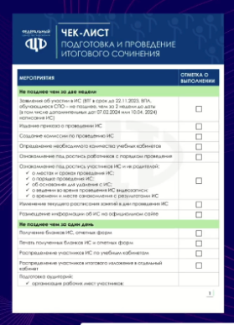
ЧЕК-ЛИСТ
«Итоговое сочинение:
полный чек-лист готовности
образовательной организации»

Slide 47
Вопросы
Заявление на итоговое сочинение заполнять ручкой любого цвета?
Когда приезжать за бланками?
Документы для сдачи печатаем из базы или получаем у вас?
Может ли быть в аудитории проведения ИС один организатор? (обучающихся меньше 10)
Ребенок- инвалид имеет право на увеличение времени написания работы на 1,5 часа и отдельную аудиторию? Это прописывается в заявлении, которое подает обучающийся? Какие документы и куда школа должна предоставить? Диагноз - сахарный диабет.
Можно ли посадить детей с инвалидностью в одну аудиторию с остальными? (Ребенка с телефоном для измерения сахара в крови)
Если ребёнок с ОВЗ итоговое сочинение хочет писать со всеми вместе, а не в отдельной аудитории и не просит сейчас дополнительное время, а ЕГЭ уже хочет писать в отдельной аудитории и с дополнительным временем, то как правильно это отразить в базе сейчас? Я ставлю только галочку , что ребенок с ОВЗ?
Здравствуйте! Подскажите, пожалуйста, если ученик привел только один пример из литературы, а второй не может, то что он может использовать в качестве второго аргумента помимо дневников, мемуаров и фольклора? Ведь если не писать второй аргумент, то количество слов будет недостаточным.
В ходе проверки изложения эксперт исправляет ошибки или только подчеркивает, указывая графически на полях вид ошибки? Какого цвета чернила использует эксперт при проверке: красные или черные?

Slide 48
Критерий № 2 «Аргументация. Привлечение литературного материала»
5.2.6. При проверке итогового сочинения по Критерию № 2 «Аргументация. Привлечение литературного материала» нужно учитывать следующее.
В соответствии с данным критерием участник итогового сочинения подкрепляет аргументы примерами из опубликованных (имеющих выходные сведения) литературных произведений (включая печатные и электронные издания). При написании итогового сочинения участник должен строить рассуждение, формулируя собственную позицию (тезис), аргументируя свои утверждения. Аргументы могут быть проиллюстрированы примерами из области культуры, сведениями из разных областей знаний, событиями из жизненного опыта). Выпускник может рассуждать не только о литературе, но и о музыке, театре, кино, науке, спорте (если формулировка темы это позволяет). При этом обязательным требованием является подкрепление аргументов хотя бы одним примером из опубликованного литературного произведения (достаточно одного примера из одного произведения). Участник может привлекать произведения устного народного творчества (произведения малых жанров устного народного творчества не засчитываются в качестве литературного примера), художественную, документальную, мемуарную, публицистическую, научную и научно-популярную литературу (в том числе философскую, психологическую, литературоведческую, искусствоведческую), сценарии, дневники, очерки, литературную критику и другие произведения отечественной и мировой литературы.
Все перечисленные выше жанры, виды, типы произведений относятся к литературным примерам. Засчитывая их в качестве литературных примеров, эксперт руководствуется приведенными далее требованиями.
В Критерии № 2 не названы в качестве источника примеров при аргументации произведения архитектуры, скульптуры, музыки, киноискусства, изобразительного искусства (например, картины, карикатуры, графика, комиксы, графический роман, манга и др.). Если все приведенные примеры в сочинении связаны, например, с изобразительным искусством, то по Критерию № 2 за сочинение ставится незачет.
Если в сочинении приведен хотя бы один пример из опубликованного литературного произведения, а при дальнейших рассуждениях при аргументации участник опирается на примеры из других областей культуры (разные виды искусств, наука, спорт и т.п.) или из жизненного опыта, то такое сочинение по Критерию № 2 может быть оценено зачетом. Главное, чтобы примеры были связаны с аргументами, направленными на раскрытие темы сочинения.
Число аргументов не регламентируется. В Критерии № 2 употреблено множественное число (аргументы), значит два и более. Если приведен один аргумент, но мысль развернута и подкреплена литературным примером (он может выполнять функцию аргумента, а не простой иллюстрации к тезису), то эксперт может поставить зачет и при одном аргументе. Главное не число аргументов, а доказательность рассуждения.
Литературный пример может быть засчитан, если ученик неверно указал фамилию автора / название произведения / героя, но из комментария понятно, о ком или о чём именно идет речь. При этом литературный пример должен соответствовать теме (выполнять роль иллюстрации к аргументу или являться доказательством тезиса).
«Незачет» ставится при условии, если сочинение не содержит аргументации, написано без опоры на литературный материал, или в нем существенно искажено содержание выбранного текста, или литературный материал лишь упоминается в работе (аргументы примерами не подкрепляются).
Если в итоговом сочинении осуществлена опора на фрагмент текста из пособий для подготовки к ЕГЭ по русскому языку (произведение не называется, а лишь передается содержание фрагмента), то такой литературный пример не засчитывается.
Также необходимо учитывать, что участники итогового сочинения могут ориентироваться на требования не только школьных критериев, но и образовательных организаций высшего образования, которые могут существенно отличаться от школьных критериев. Например, образовательная организация высшего образования может требовать привлечения нескольких литературных аргументов или опоры не только на литературный аргумент, но и на произведения других видов искусства или на исторические факты. Таким образом, в итоговом сочинении, как сказано выше, кроме опоры на литературный материал, могут быть примеры, связанные с театром, кино, живописью, историческими документами (их нужно рассматривать как органичную часть сочинения).

Slide 49
Критерий № 5 «Грамотность»
5.2.9. При проверке итогового сочинения (изложения) по Критерию № 5 «Грамотность» … рекомендуется традиционным способом отметить все ошибки на полях копий бланков, выявить неучитываемые и повторяющиеся ошибки…

Slide 50

«Вопросов сейчас нет,
но они, как обычно, повалятся валом по ходу проведения итогового сочинения»

Slide 51
Спасибо за внимание!

